Slide 1
Verteidigung zum Thema:
DIN Normen Energieversorgung in Deutschland
Gutachter: Prof. Dr.-Ing. Harald Weber und Prof. Dr.-Ing. Lijun Cai
Mohammad Reza Jamali
Mohammad.Jamali@uni-rostock.de
Matrikel-Nr.: 218100333
Notes:
Test

Slide 2
Motivation
Warum brauchen wir Normen?
In unterschiedlichen Ebenen (national, europäisch, international)
Technisch-wissenschaftliche Arbeit
Technische Hindernisse für die nationale und internationale Nutzung durch Harmonisierung und zu vermeiden
Rationalisierung, Kompatibilität, Leistung und Sicherheitbei der Nutzung von Produkten und Dienstleistungen
Zum Beispiel: Das einheitliche Papierformat DIN A4
Mitglieder in ISO, IEC, CEN und CENELEC sind die jeweils nationalen Normungsorganisationen.
Notes:
Esist hier frage warum brauchen die normen?
Die Internationale Organisation für Normung (ISO)
die Internationale Elektrotechnische Kommission (IEC)
die Internationale Fernmeldeunion (ITU)

Slide 3
Motivation
Zweck der Verwendung von Normen
Normen In Deutschland wird zwischen "Normung" und "Standardisierung" unterschieden:
"Normung„
Die geplanten Operationen und Aktivitäten zur Schaffung und Umsetzung von Vorschriften zur Harmonisierung von Produkten und Dienstleistungen
"Standardisierung"
Dieselben oder ähnliche Gegenstände in vielen verschiedenen Kontexten an verschiedenen Orten von verschiedenen Personengruppen verwenden
Notes:
***Kürzere Schaltplanerstellung ***Weniger Möglichkeiten einen Fehler zu machen ***Weniger Informationen zur Beschreibung von Anlagen

Slide 4
Motivation
Technisch-wissenschaftliche Arbeit
(Energieversorgung)
Standard?
Suchen
Ist zeitaufwändig
Wir brauchen eine schnelle lösung
bzw. aktuelle Normen Liste
Notes:
warum machen wir das so und brauche eine EXEl Liste kategorisieren und wir wollen eine product schaffen, dise product höhe Leistung Sic....................... Beinhalten
Natürlich musse diese frage stellen,ob wir ein standard product haben
Wir haben eine wissenschaftliche Arbeit zum Beispiel (Energieversorgung)
Wir möchten ein Produckt haben, welche höhe Leistung und Sicherheitbei und Einheitlichkeit hat.
Ist eine große Frage, ob wir dafür einen Standard haben.
Suchen ist zeitaufwändig, deshalb brauchen wir eine schnelle lösung bzw. eine Normen Liste

Slide 5

Gliederung
DIN
VDE
Zuordnung durch die Norm-Benamung
Klassifizierungen
Inhalten
Arbeitsstrucktur
Suchfunktion
Erstellung der Liste
Fazit
Literatur- und Internetquellen

Slide 6

Wer ist DIN?
DIN ist Dienstleister für Normung und Standardisierung , um marktgerechte Normen und Standards zu entwickeln, die den Welthandel ermöglichen und Innovationen fördern, Effizienz und Qualität sichern sowie Gesellschaft und Umwelt schützen.
Notes:
Um die lagerkosten niedrig zu halten, und

Slide 7

Was ist VDE?
Weltweit stehen VDE-Marken auf Elektroprodukten für Schutz und Sicherheit. Durch die ganzheitliche, neutrale und unabhängige Prüfung elektrotechnischer Erzeugnisse setzt sich das VDE-Institut für deren Sicherheit, elektromagnetische Verträglichkeit und Gebrauchstauglichkeit ein. Außerdem unterstützt das VDE-Institut mit seinen Dienstleistungen die Investitionen der Hersteller in die Qualität ihrer Produkte.

Slide 8
Zuordnung durch die Norm-Benamung
DIN
Deutsches Institut für Normung e. V.
DIN VDE
Verband deutscher Elektrotechnik , Elektronik und Informationstechnik.
DIN EN
Deutsches Institut für Normung - Europäischen Norm
DIN EN ISO
Deutsches Institut für Normung - Europäischen Norm - International Standards Organization

Slide 9
Klassifizierungen
Gruppe | Normenreihe | Themengebiet | Erläuterung
0 | DIN-VDE 00xx | Allgemeine Grundsätze | Meta-Normen
1 | DIN-VDE 01xx | Energieanlagen | Starkstromtechnik
2 | DIN-VDE 02xx | Energieleiter | Kabel und elektrische Leitungen
3 | DIN-VDE 03xx | Isolierstoffe | Elektrostatik, Isolatoren, Supraleiter
4 | DIN-VDE 04xx | Messen, Steuern, Prüfen | Überwachungstechnik (Brandmelder, Strahlenschutz u.ä.)
5 | DIN-VDE 05xx | Maschinen, Umformer | Batterien und Akkumulatoren, Elektrische Maschinen
6 | DIN-VDE 06xx | Installationsmaterial, Schaltgeräte | Elektroinstallation
7 | DIN-VDE 07xx | Gebrauchsgeräte, Arbeitsgeräte | Sicherheit von Haushaltsgeräten, Leuchten und Lampen, Medizintechnik
8 | DIN-VDE 08xx | Informationstechnik | Nachrichtentechnik
Notes:
Diese Liste der DIN-VDE-Normen enthält die deutschen DIN-VDE-Normen. Grundlage dieser Liste sind die Angaben des namensgebenden Verband der Elektrotechnik, Elektronik und Informationstechnik (kurz VDE), welcher durch die Deutsche Kommission Elektrotechnik Elektronik Informationstechnik erarbeitete
In den Listen sind ebenso die Anwendungsregeln des VDE enthalten. Diese sind durch den VDE anhand ihrer zweiten Ziffer in die jeweiligen Gruppen und darin anhand ihrer Nummer einsortiert. Beispielsweise ist die VDE-AR-N 4105 in Gruppe 1 zwischen VDE 0104 und VDE 0105-1 einsortiert.

Slide 10
Inhalten
DIN Normen Energieversorgung
Norm Niederspannung
Norm Hochspannung
Norm Mittelspannung
Die Normen-Liste:

Slide 11
Arbeitsstrucktur
Wie ist eine Norm in der Liste charakterisiert?
Gruppe Nr
Gruppe
Tittel
Normennummer
Zweck
Abstrakt + Ankündigungstext
Ausgabedatum

Slide 12
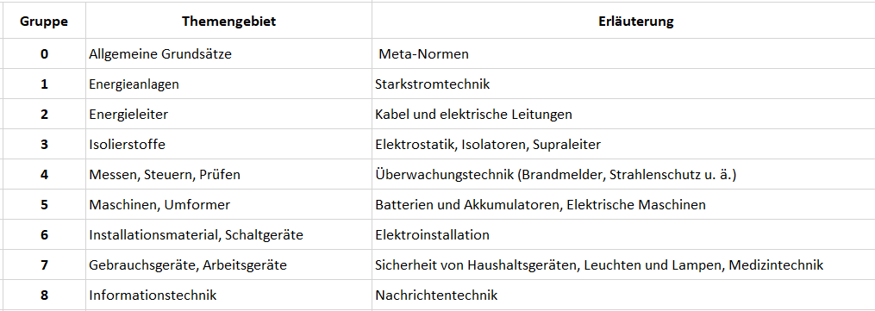
Arbeitsstrucktur
Wie ist eine Norm in der Liste charakterisiert?
Gruppe Nr.
Gruppe
Tittel
Normennummer
Zweck
Abstrakt + Ankündigungstext
Ausgabedatum
Gruppe Nr

Slide 13
Arbeitsstrucktur
Wie ist eine Norm in der Liste charakterisiert?
Gruppe Nr.
Gruppe
Tittel
Normennummer
Zweck
Abstrakt + Ankündigungstext
Ausgabedatum
Gruppe
Zum Beispiel:
Energieanlagen
Allgemeine Grundsätze
Messen, Steuern, Prüfen
Energieleiter
Und ….

Slide 14
Arbeitsstrucktur
Wie ist eine Norm in der Liste charakterisiert?
Gruppe Nr.
Gruppe
Tittel
Normennummer
Zweck
Abstrakt + Ankündigungstext
Ausgabedatum
Tittel
Zum Beispiel:
Veranstaltungstechnik – Energieversorgung in der
Veranstaltungs- und Produktionstechnik
Errichten von Niederspannungsanlagen
Und ….

Slide 15
Arbeitsstrucktur
Wie ist eine Norm in der Liste charakterisiert?
Gruppe Nr.
Gruppe
Tittel
Normennummer
Zweck
Abstrakt + Ankündigungstext
Ausgabedatum
Normennummer
Zum Beispiel:
DIN VDE 0100-520
VDE 0100-520
DIN EN 61000-3-3
VDE 0838-3
Und ….

Slide 16
Arbeitsstrucktur
Wie ist eine Norm in der Liste charakterisiert?
Gruppe Nr.
Gruppe
Tittel
Normennummer
Zweck
Abstrakt + Ankündigungstext
Ausgabedatum
Zweck
Zum Beispiel:
Grenzwerte – Begrenzung von
Spannungsänderungen, Spannungsschwankungen
Schutzmaßnahmen – Trennen und Schalten
Und ….

Slide 17
Arbeitsstrucktur
Wie ist eine Norm in der Liste charakterisiert?
Gruppe Nr.
Gruppe
Tittel
Normennummer
Zweck
Abstrakt + Ankündigungstext
Ausgabedatum
Abstrakt + Ankündigungstext
Zum Beispiel:
Normspannungen für Wechselstromversorgung und
Wechselstrom-Betriebsmittel (vorgeschlagene horizontale Norm)
sind das Thema ....
Fachkundig gelegte Schutzrohre und Kabel
sind Voraussetzung für einen zuverlässigen
und kostengünstigen Betrieb von Stromnetzen ....
Und ….

Slide 18
Arbeitsstrucktur
Wie ist eine Norm in der Liste charakterisiert?
Gruppe Nr.
Gruppe
Tittel
Normennummer
Zweck
Abstrakt + Ankündigungstext
Ausgabedatum
Ausgabedatum
Zum Beispiel:
2017-05
2019-01
Und ….

Slide 19
Arbeitsstrucktur
Allgemeine Begreife:
Cor:
Das Corrigendum wurde eingearbeitet und mit einem senkrechten Strich und „Cor“ am linken Seitenrand gekennzeichnet.
A1:
Die Änderung A1 wurde in den Text eingearbeitet und durch eine senkrechte Linie am linken Seitenrand gekennzeichnet.
Axx:
Die Änderung Axx wurde in den Text eingearbeitet und durch eine senkrechte Linie am linken Seitenrand gekennzeichnet.

Slide 20
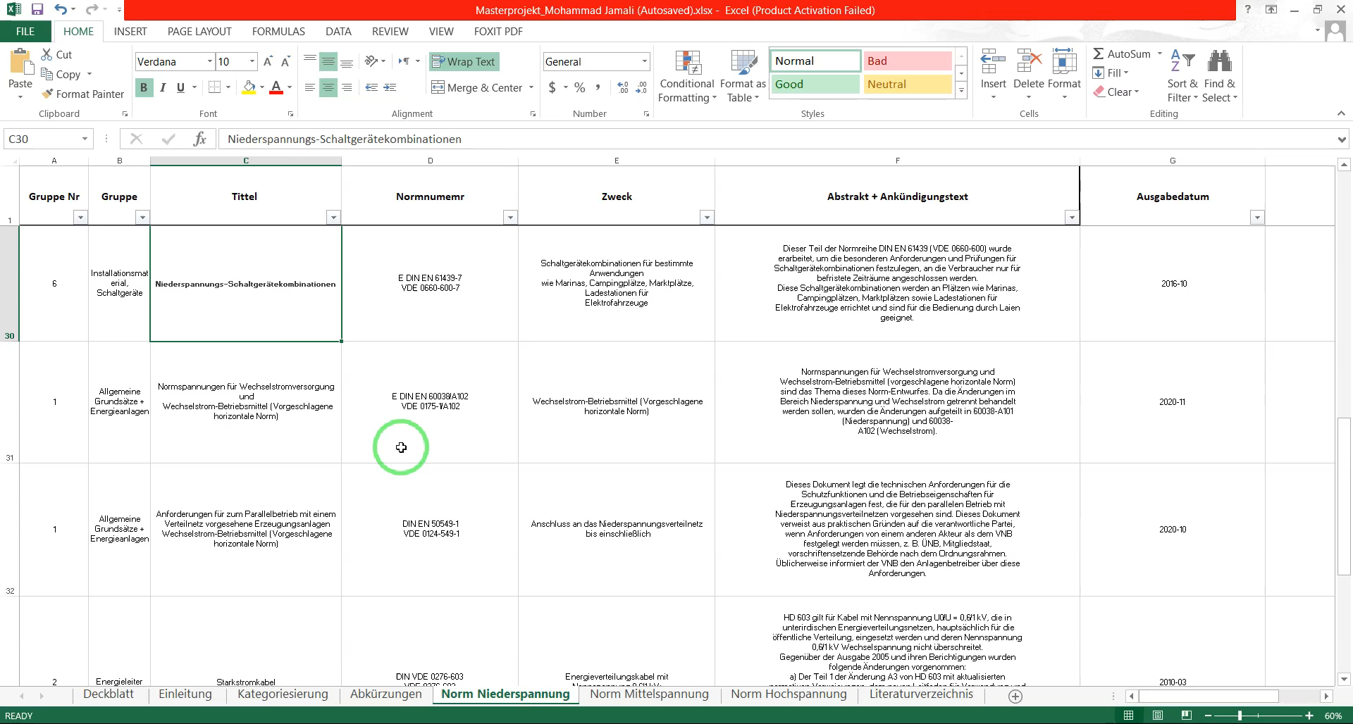
Suchfunktion
Suchen nach Gruppe Nummer und Gruppe

Slide 21
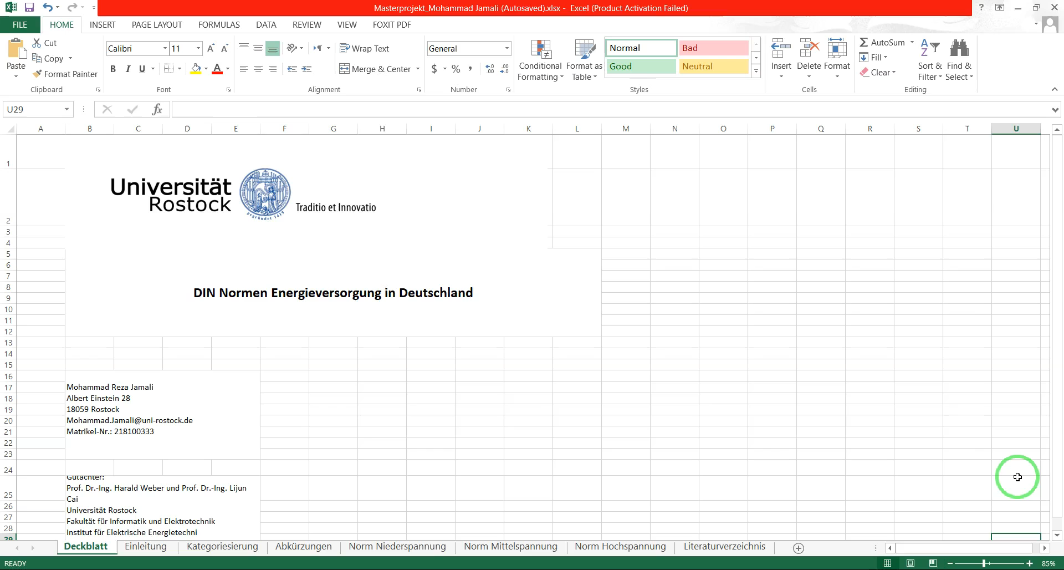
Suchfunktion
Suchen nach Normnummer

Slide 22
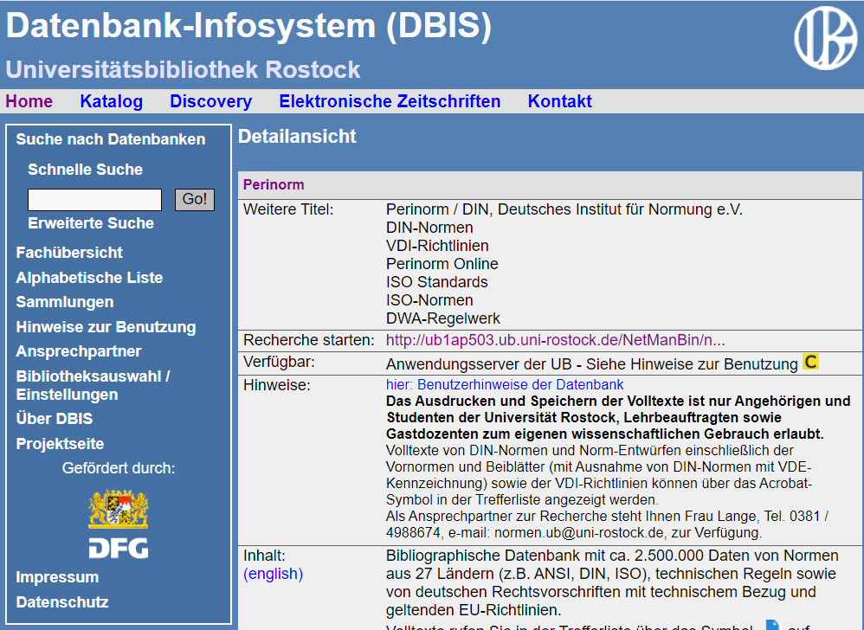

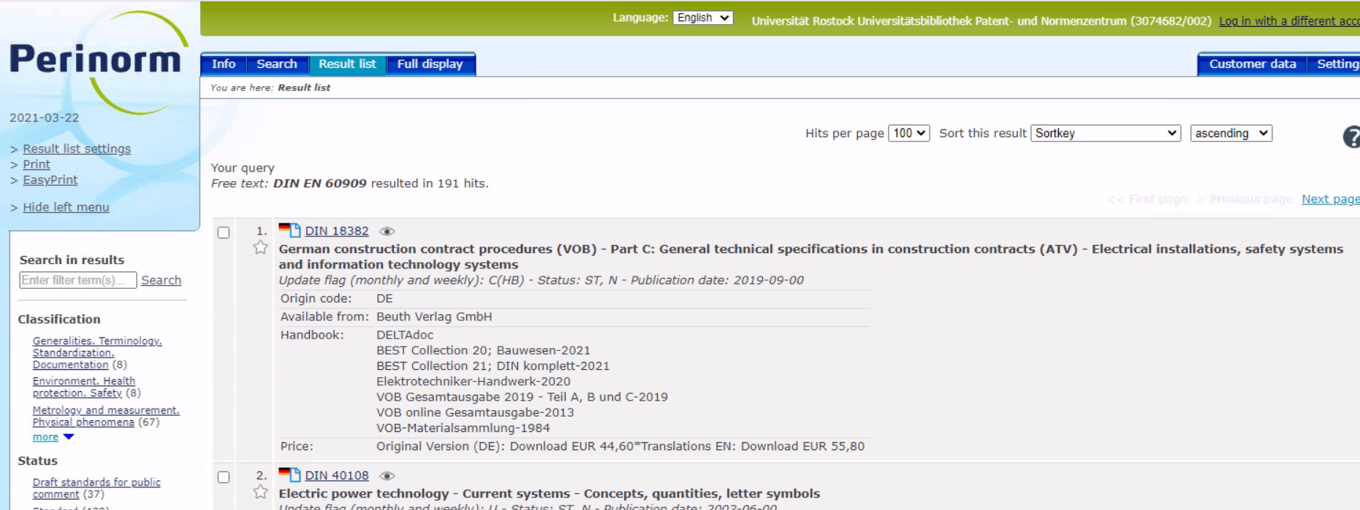
Erstellung der Liste
Wie wurde die Liste erstellt?
Liste der DIN-VDE-Normen in Wikipedia
VDE-Normen und Entwürfe (www.vde-verlag.de)
Datenbank-Infosystem (DBIS), Universität Rostock
Universität Rostock Universitätsbibliothek Patent- und Normenzentrum
Leibniz-Informationszentrum Technik und Naturwissenschaften Universitätbibliothek

Slide 23
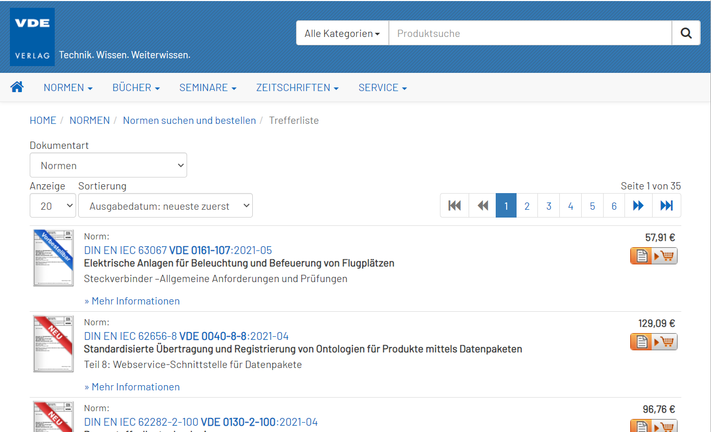
Erstellung der Liste
Wie wurde die Liste erstellt?
Liste der DIN-VDE-Normen in Wikipedia
VDE-Normen und Entwürfe (www.vde-verlag.de)
Datenbank-Infosystem (DBIS), Universität Rostock
Universität Rostock Universitätsbibliothek Patent- und Normenzentrum
Leibniz-Informationszentrum Technik und Naturwissenschaften Universitätbibliothek
VDE-Normen und Entwürfe (www.vde-verlag.de)

Slide 24
Erstellung der Liste
Wie wurde die Liste erstellt?
Liste der DIN-VDE-Normen in Wikipedia
VDE-Normen und Entwürfe (www.vde-verlag.de)
Datenbank-Infosystem (DBIS), Universität Rostock
Universität Rostock Universitätsbibliothek Patent- und Normenzentrum
Leibniz-Informationszentrum Technik und Naturwissenschaften Universitätbibliothek
Datenbank-Infosystem (DBIS), Universität Rostock

Slide 25
Erstellung der Liste
Wie wurde die Liste erstellt?
Liste der DIN-VDE-Normen in Wikipedia
VDE-Normen und Entwürfe (www.vde-verlag.de)
Datenbank-Infosystem (DBIS), Universität Rostock
Universität Rostock Universitätsbibliothek Patent- und Normenzentrum
Leibniz-Informationszentrum Technik und Naturwissenschaften Universitätbibliothek
Universität Rostock Universitätsbibliothek Patent- und Normenzentrum

Slide 26

Erstellung der Liste
Wie wurde die Liste erstellt?
Liste der DIN-VDE-Normen in Wikipedia
VDE-Normen und Entwürfe (www.vde-verlag.de)
Datenbank-Infosystem (DBIS), Universität Rostock
Universität Rostock Universitätsbibliothek Patent- und Normenzentrum
Leibniz-Informationszentrum Technik und Naturwissenschaften Universitätbibliothek
Leibniz-Informationszentrum Technik und Naturwissenschaften Universitätbibliothek

Slide 27
Fazit
Die Liste der Normen bietet einen schnelle Suchfunktion
Eine Kateguriesierung für die Energieversorung
Schnell Zugreifbar und überral verwendbar
Die zukunftliche Änderungen sind schnell umsetzbar
Die Normen sind in der Liste charakterisiert und geteilt
Keine Onlineaktuallisierung bzw. Online wird sie nicht aktuallisiert
Keine Suchmöglichkeit bzw. Sucheingenschaften sind nicht wie einen Datenbank

Slide 28
Vielen Dank für Ihre Aufmerksamkeit!

Slide 29
Literatur- und Internetquellen
Schnelle Zuordnung durch die Norm-Benamung:
http://www.technische-normen.de/benamung.html
Datenbank-Infosystem (DBIS), Universität Rostock, https://rzblx10.uni-regensburg.de/dbinfo/detail.php?bib_id=ub_hro&colors=&ocolors=&lett=fs&tid=0&titel_id=1007
Über Normen & Standards
https://www.din.de/de
VDE-Normen und Entwürfe
https://www.vde-verlag.de/normen/suchen.html

